Slide 1
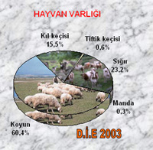
TÜRKİYE’DE HAYVANCILIK

Slide 2
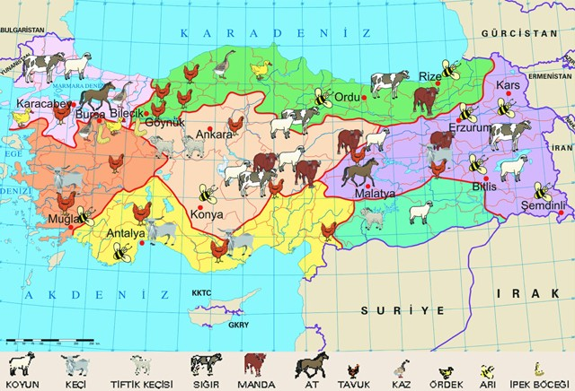
TÜRKİYE’DE HAYVANCILIK

Slide 3
HAYVANCILIK
Tarımın bir kolu olan hayvancılık ; ekonomik değeri olan hayvanların yetiştirilmesi, çeşitli şekillerde yararlanılması ve pazarlanması olayıdır. Kırsal kesimlerde hayvancılık tarımın sigortası durumundadır. İklimdeki karasızlıkların tarımı olumsuz yönde etkilemesinden dolayı. Tarım hayvancılık birbirini destekler.
Örnek : Şeker fabrikaları çevresinde besi hayvancılığının gelişmesi.
Doğu Anadolu Bölgesinde iklim ve yer şekillerinin tarımsal faaliyetleri olumsuz etkilemesinden dolayı bölgede birinci ekonomik faaliyet hayvancılıktır.
Türkiye hayvan varlığı fazla olan bir ülkedir. Ancak hayvanlarımızın et, süt, yumurta, yapağı verimleri düşüktür.

Slide 4
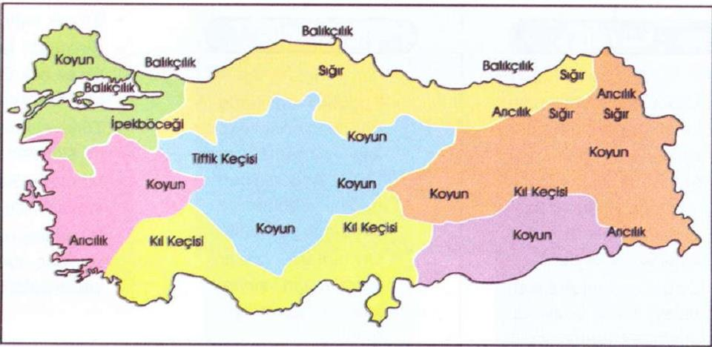
HAYVANCILIK
1-Büyükbaş hayvancılık | 2-Küçükbaş hayvancılık | 3-İpek böcekçiliği | 4-Arıcılık | 5-Kümes hayvancılığı | 6-Su ürünleri

Slide 5
Hayvancılığı Etkileyen Faktörler
Yer şekilleri
İklim ve bitki örtüsü
Hayvan soylarının ıslahatı
Otlakların ıslahı
Yem üretiminin artırılması
Üreticiyi teşvik verilmesi
Pazarlama koşulları
Ahır hayvancılığının gelişmesi

Slide 6
Hayvancılığımızı Geliştirmek İçin;
Hayvan Soyları İyileştirilmeli (Islah edilmeli)
Yerli ırklar et-süt verimi yüksek olan ırklarla melezleştirilmeli veya iyi cins hayvan ithal ederek sayısını artırmalıyız. İyi cins hayvan yetiştirmek amacıyla Cumhuriyetin ilk yıllarında çalışmalar başlatılmıştır. İyi cins hayvan yetiştiren çiftliklere hara denir. Örnek : Bursa-Karacabey, Eskişehir-Çifteler.
Mera Hayvancılığı Yerine Ahır Hayvancılığı Geliştirilmeli
Mera hayvancılığı otlaklarda yapılan hayvancılık şeklidir. Masrafsızdır. Ancak verim düşüktür. Bundan dolayı yem kullanımı fazla olan , fakat verimi yüksek olan ahır hayvancılığına önem verilmelidir.

Slide 7
Otlaklar Korunmalı!
Otlaklarımız tarımda makinalaşma ile sürekli olarak daralmaktadır. Ayrıca otlaklarda aşırı otlatma sonucu otlaklar bozulmaktadır. Bu olumsuzluklar sonucunda hayvanlarımız yeterince beslenememektedir. Hayvancılığı geliştirmek için bu olumsuz durumlar önlenmeli.
Yem üretimi artırılmalı.
Erken kesim önlenmeli (süt kuzu-süt dana)
Salgın hastalıklarla mücadele edilmeli
Çiftçi eğitilmeli ve kredi desteği sağlanmalı.
Türkiye’de genelde mera hayvancılığı gelişmiştir. Bundan dolayı hayvancılımızın coğrafi dağılışında daha çok iklim etkilidir. Ayrıca et ve süt üretimi de iklimin etkisi altındadır.

Slide 8
TÜRKİYE’DE HAYVANCILIK

Slide 9
HAYVANCILIĞIMIZIN COĞRAFİ DAĞILIŞI:
BÜYÜKBAŞ HAYVANCILIK: (Sığır, at, eşek, katır, deve)
Büyükbaş hayvancılık Doğu Bölgelerimizde mera hayvancılığı şeklinde iken Batı Bölgelerimizde ahır hayvancılığı şeklindedir .
SIĞIR:
Büyük baş hayvanlar içinde en fazla sığır(inek, öküz ,dana, manda) yetiştiriciliği vardır.
Sığırlar içinde de en fazla inek yetiştirilmektedir. Bütün bölgelerimizde inek yetiştiriciliği vardır. Ama en fazla Karadeniz Bölgesinin kıyı kesimi ile Doğu Anadolu Bölgesinde Erzurum-Kars Bölümünde gelişmiştir.
Karadeniz Bölgesinde gelişmesi yağışların fazla olmasından dolayı çayırların fazla olmasıdır.
Erzurum-Kars bölümünde gelişmesi yaz yağışlarıyla oluşan gür ot ve çayırlıklardır.
İnek yetiştiriciliği ayrıca şeker fabrikaları çevresinde de gelişmiştir. Ş.Pancarı küspesinin hayvan yemi olarak kullanılmasından dolayı.

Slide 10
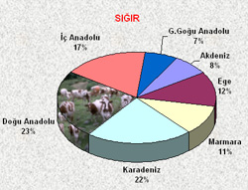

Slide 11
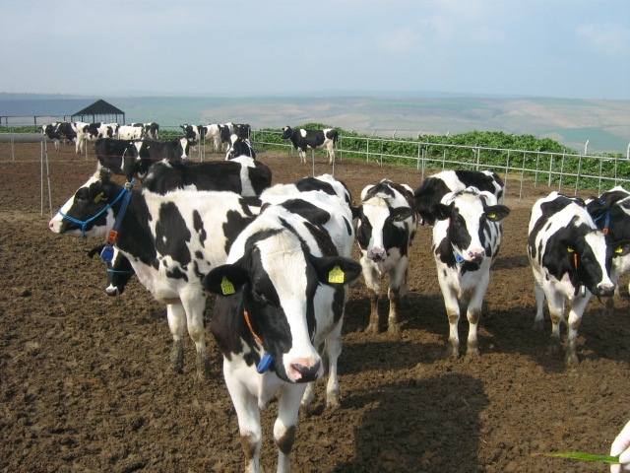
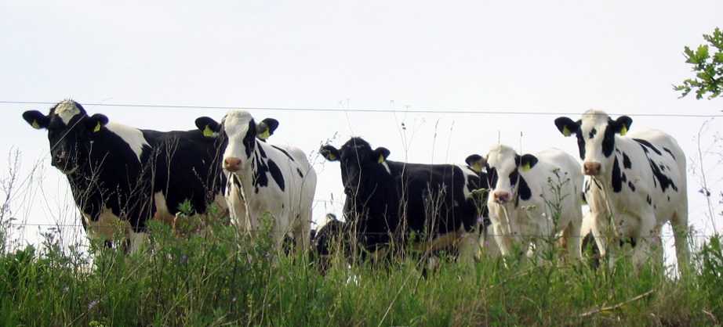

Slide 12
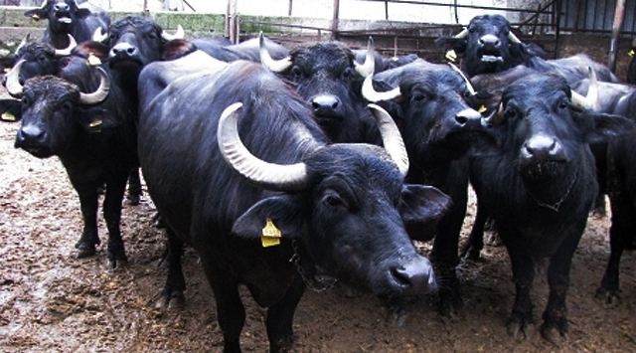
MANDA:
Bol sulu bataklık ve göl kenarlarında beslenir.
Yurdumuzda başta Karadeniz Bölgesi kıyı kesimi olmak üzere G.Marmara Bölümünde yetiştiriciliği yaygındır.
Et kalitesi düşük olduğundan yetiştiriciliği fazla gelişmemiştir.

Slide 13
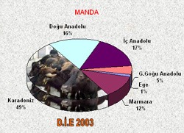

Slide 14
KÜÇÜKBAŞ HAYVANCILIK (Koyun, Kıl keçisi, Tiftik keçisi)
KOYUN:
Bozkırların hayvanıdır. Hafif dalgalı düzlüklerde iyi yetişir.
Türkiye’nin iklim şartları genelde koyun yetiştiriciliğine elverişlidir.
Düşük sıcaklık sebebiyle Doğu Anadolu Bölgesinin doğusunda yetiştiriciliği gelişmemiştir.
Ayrıca Doğu Karadeniz Bölümünün kıyı kesiminde yüksek nem ve gür çayırlardan dolayı koyun yetiştirilmez.
En fazla koyun yetiştiren bölgemiz İç Anadolu’dur.
Bozkırların geniş alan kaplamasından dolayı. Doğu Anadolu Bölgesi (batısı) ve G.Doğu Anadolu Bölgeleri de koyun yetiştiriciliği gelişmiştir

Slide 15
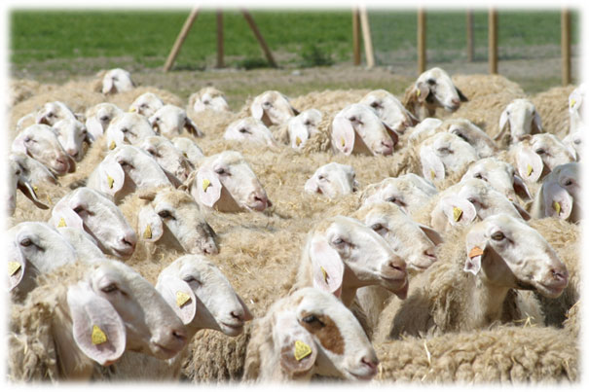

Slide 16
Koyun Türleri:
Kıvırcık: Soğuğa dayanıklı değildir. Et verimi yüksektir. Marmara ve Ege Bölgelerinde yetiştirilir.
Dağlıç: Ege ve İç Batı Anadolu’da yetiştirilir.
Karaman: Ege, İç, Doğu ve G.Doğu Anadolu Bölgelerinde yetiştirilir.
Sakız ve Merinos: G.Marmara Bölümünde yetiştirilir. Merinos yünü için yetiştirilmektedir.

Slide 17
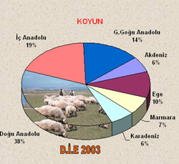

Slide 18
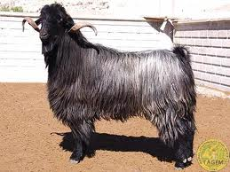
Kıl Keçisi
Dağlık bölgelerin hayvanıdır.
Ağaçların filizlerini yemek suretiyle beslenir.
Ormanlara zarar verdiği için sayılarının azaltılması yoluna gidilmektedir.
En fazla Akdeniz Bölgesi ile Doğu Anadolu Bölgelerinde yetiştirilir.

Slide 19
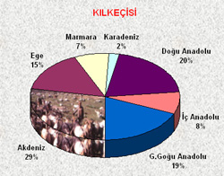

Slide 20
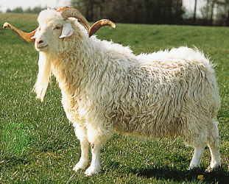
TİFTİK KEÇİSİ (Ankara Keçisi)
Tiftiği için yetiştirilmektedir.
Yurdumuzda Ankara- Konya çevresi ile G.Doğu Anadolu Bölgesinde Siirt çevresinde yetiştirilmektedir.

Slide 21
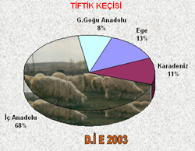

Slide 22
NOT : !!!
Sağılan ve kesilen hayvan sayısı az; üretilen süt ve et miktarı fazla ise orada Büyük baş hayvancılık (inek yetiştiriciliği) gelişmiştir.
Sağılan ve kesilen hayvan sayısı fazla iken ; üretilen et ve süt miktarı az ise Küçük baş hayvancılık gelişmiştir( Koyun yetişitiriciliği).

Slide 23
KÜMES HAYVANCILIĞI : ( Tavuk , horoz, hindi, kaz, ördek,devekuşu)
Kümes hayvanları içinde en fazla yetiştirilen tavuktur.
Kümes hayvancılığı bütün bölgelerimizde yapılabilmektedir. Ama en fazla Marmara ve Ege Bölgelerinde gelişmiştir.
İstanbul, İzmir, Manisa, Balıkesir, Ankara gibi büyük kentler çevresinde gelişmiştir.

Slide 24
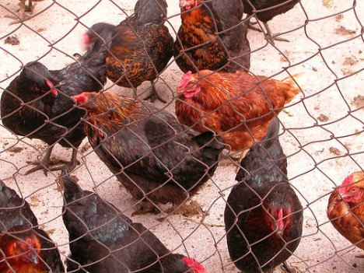

Slide 25
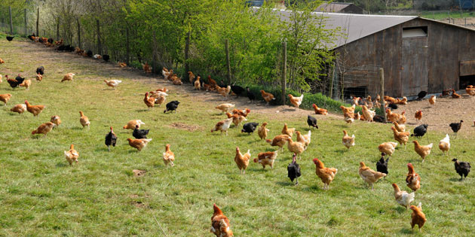
KÜMES HAYVANCILIĞI : ( Tavuk , horoz, hindi, kaz, ördek,devekuşu)
Kümes hayvanları içinde en fazla yetiştirilen tavuktur.
Kümes hayvancılığı bütün bölgelerimizde yapılabilmektedir. Ama en fazla Marmara ve Ege Bölgelerinde gelişmiştir.
İstanbul, İzmir, Manisa, Balıkesir, Ankara gibi büyük kentler çevresinde gelişmiştir.

Slide 26
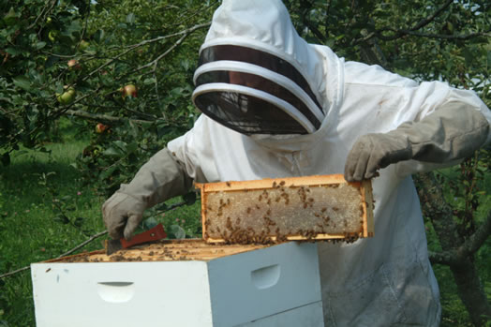
ARICILIK :
Bal, bal mumu, polen ,arı sütü elde etmek için arıcılık bütün bölgelerimizde yapılabilmektedir.
En fazla Ege ve Doğu Anadolu Bölgelerinde gelişmiştir.
Muğla, Manisa,İzmir, Balıkesir,Çanakkale, Ağrı, Erzurum,
Hakkari, Rize (Anzer yöresinin balları çok ünlüdür.) Artvin, Ordu önemli bal üretim merkezlerimizdir.

Slide 27
Türkiye değişik iklim bölgeleri ve coğrafyasından dolayı çok zengin ve çeşitli arı florasına sahiptir.
Bu özelliği nedeni ile Çin, ABD ve Meksika'dan sonra koloni varlığı açısından 3.5 milyon adet koloni ile dünyada 4. sırada yer almaktadır.
Türkiye'nin toplam bal üretimi 65.000 tondur. Bunun 4.000 - 8.000 tonu dış satıma gitmektedir.
Halen 38.000 aile arıcılık yaparak, bal ve diğer arı ürünlerini üretmektedir.
Bu ailelerin 10.000 adedi geçimini sadece arıcılıktan sağlamakta, diğer 28.000 aile ise yan gelir olarak arı ürünleri üretmektedir.

Slide 28
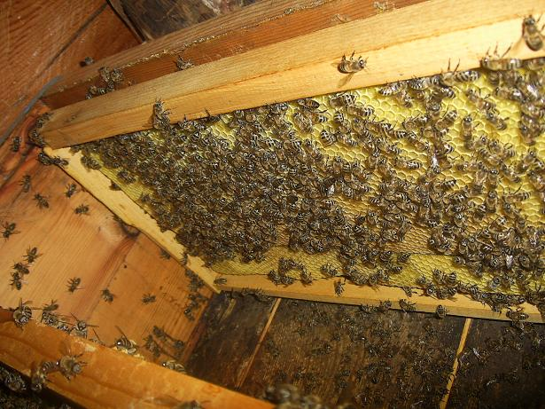

Slide 29
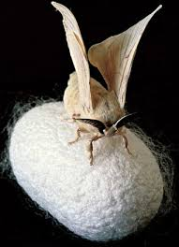
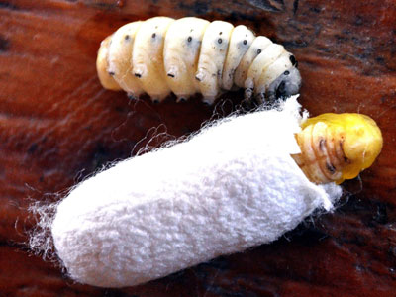
İPEK BÖCEKÇİLİĞİ:
İpek böceği yetiştirme ve kozasından ipek elde etme faaliyetidir.
Dut yaprağı yemek suretiyle beslenir.
En fazla G.Marmara’da gelişmiştir.
Bursa, Balıkesir, Bilecik çevresinde çok gelişmiştir.
İpekli dokumada ise Bursa-Gemlik-İstanbul gelişmiştir.

Slide 30
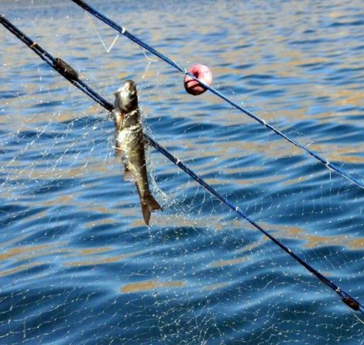
SU ÜRÜNLERİ (BALIKÇILIK) :
Yurdumuzun etrafı denizlerle çevrili, birçok akarsu ve tatlı su gölümüz olmasına rağmen balıkçılık gelişmemiştir.
Balıkçılığın Gelişmemesinin Sebepleri:
Denizlerimizin balık bakımından zengin olmaması.
• Açık deniz (Okyanus) balıkçılığının yapılmayışı.
• Taşıma ve depolama imkanlarının yetersizliği.
• Zararlı avlanma yöntemlerinin uygulanması (dinamit patlatma, trol avcılığı gibi)
• Denizlerimizdeki kirlenmenin önlenememesi.

Slide 31
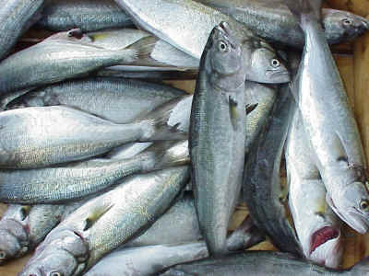
Türkiye'de balık üretimi en çok Karadeniz'den sağlanır (%67), %13'le Ege Denizi, %11'le Marmara Denizi ve %9 ile Akdeniz takip eder.
Bodrum kıyılarında sünger avcılığı gelişmiştir.
Japonya ve Norveç’te balıkçılık çok gelişmiştir.
Sebepleri : Okyanus akıntılarının karşılaşım alanında olması, iklim ve yer şekillerinin tarımı olumsuz yönde etkilemesidir.

